Slide 1
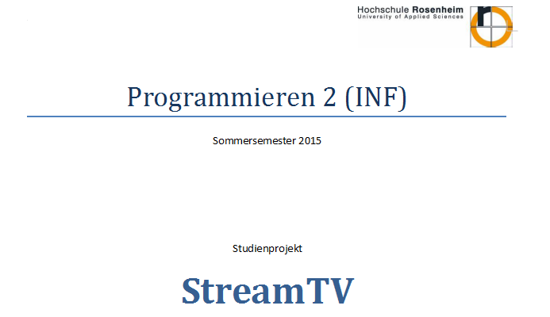
Nico Welles, Markus Deindl

Slide 2
Was ist StreamTV?
Java-Application, die Internet- und Radiostreams verwaltet
Links zu den Streams werden zentral in einer XML-Datei verwaltet
Links können manuell hinzugefügt oder gelöscht werden
Ist keine XML-Datei vorhanden wird sie neu heruntergeladen
Streams können mit VLC Player abgespielt werden

Slide 3
Übersicht des Programmflußes
StreamTV GUI
Sendet Streamlink
Frägt Senderliste an
Senderliste
Player
Schickt Links und
Metainformationen

Slide 4
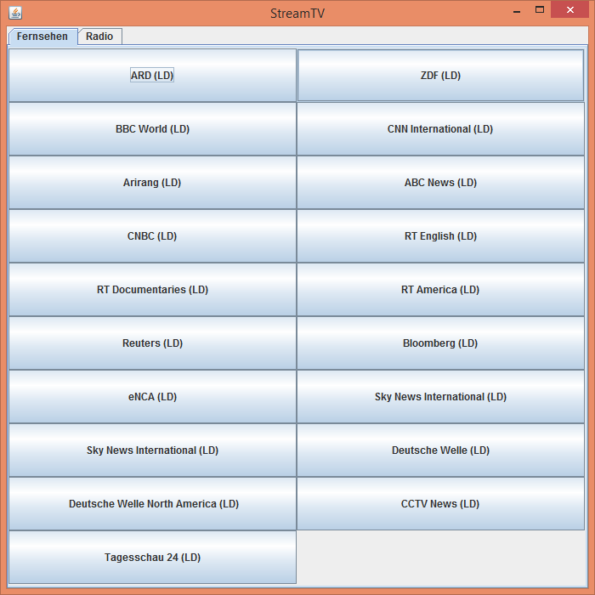

Slide 5
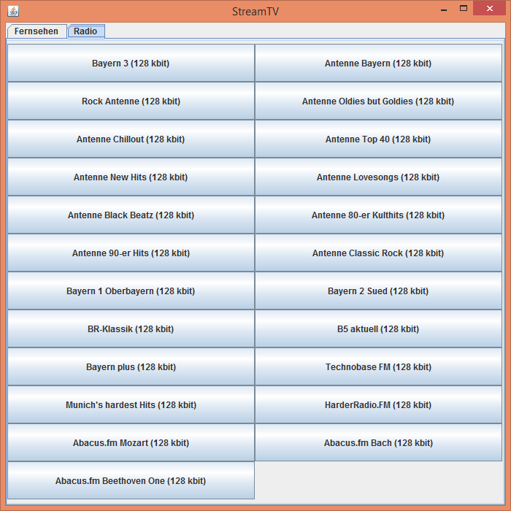

Slide 6
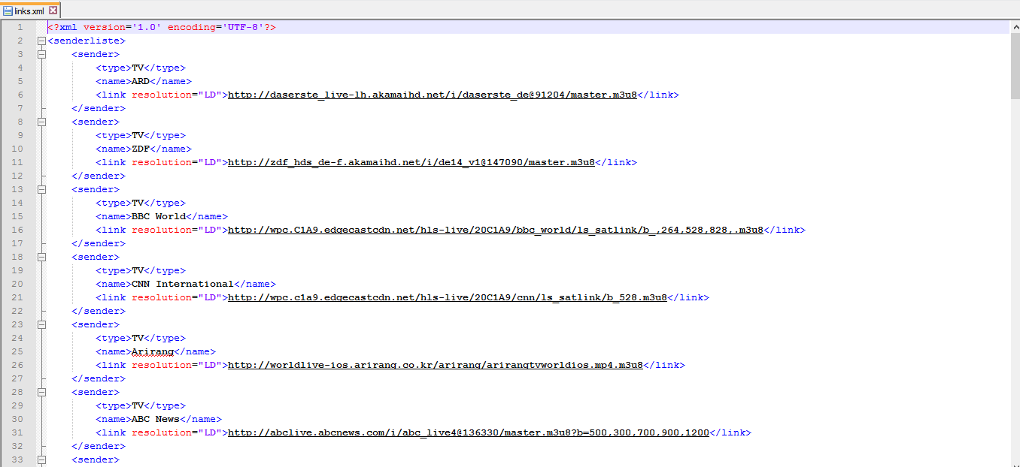
Übersicht der XML-Datei

Slide 7
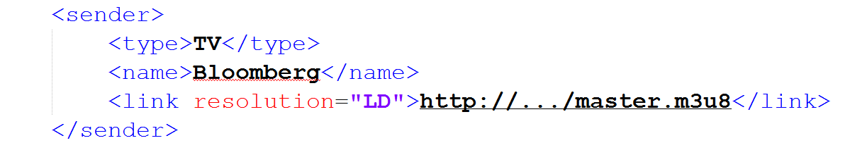
Beispiel an Einzelsender

Slide 8
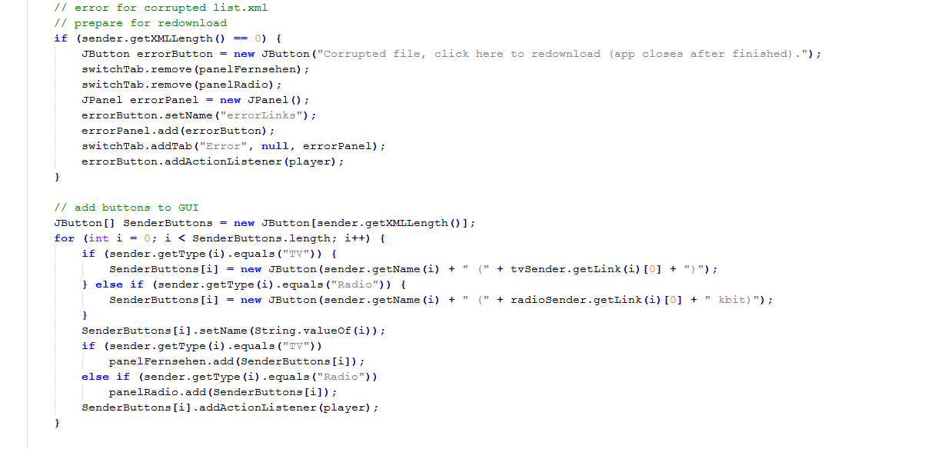
Codebeispiel GUI

Slide 9
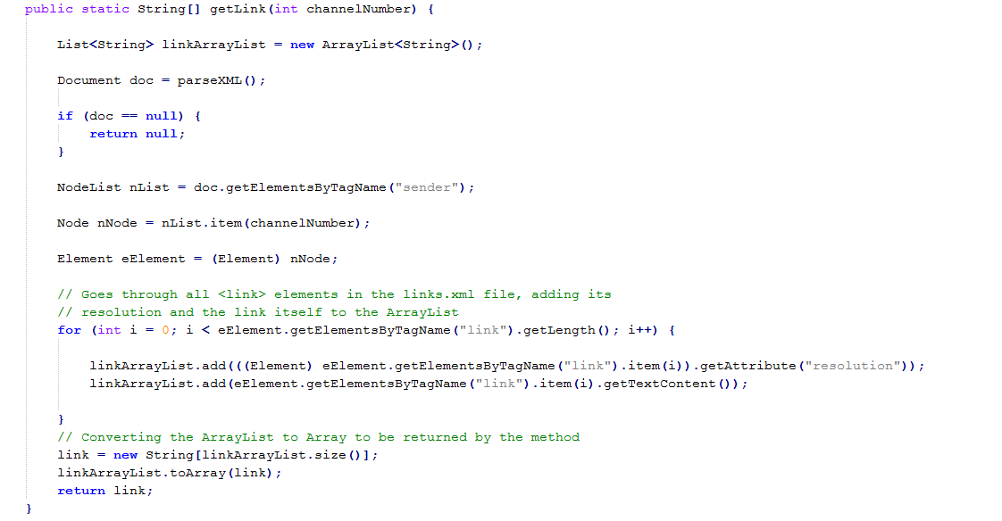
Codebeispiel Linkausgabe

Slide 10
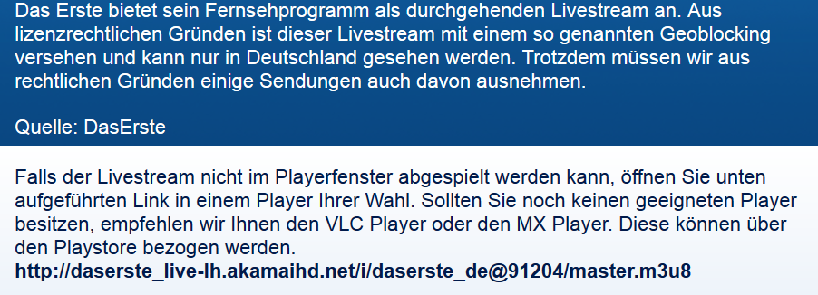
Legalität von Streams
Definition: Datenübertragungsverfahren, bei dem die Daten bereits während der Übertragung angesehen oder angehört werden können ohne die Daten zu speichern

